Slide 1
UNIDAD TECNICO PEDAGOGICO 2020 –APRENDIENDO EN LINEA MINERAL CIENCIAS NATURALES 3°básico
Unidad 1: La luz y el sonido
Importancia de la luz en el desarrollo de la vida en el planeta y del sonido, que permite la percepción de vibraciones de objetos, ecos, música y el lenguaje oral.

Slide 2
Clase n°4
Objetivo: Identificar acciones que contribuyan al uso responsable de la energía.
Habilidad: Identificar
Actitud: Responsabilidad, compromiso desde el hogar.

Slide 3
La Energía
La energía se hace presente en la vida diaria en forma de servicios esenciales para la sociedad, tales como el transporte, la fuerza motriz de motores de combustión interna y eléctricos, la iluminación, la conservación y cocción de alimentos, la calefacción, entre otros.

Slide 4
Cuidemos la energía
Cuidar la energía es una tarea que está al alcance de todos.
Ver el siguiente video:
https://www.educ.ar/recursos/50110/energia-global-y-eficiente.
Y responder en la guía de Trabajo.

Slide 5
Uso responsable
Son todas aquellas acciones que conscientemente realizamos para hacer una utilización responsable de la energía. Refiere al ahorro de recursos energéticos mediante el cambio de hábitos de consumo. Así se logra ahorrar energía y dinero que impactará en nuestra economía familiar.

Slide 6
Características Energéticas
podemos encontrar en el mercado 4 tipos de tecnologías: lámpara led, lámpara bajo consumo, tubo fluorescente y lámpara halógena.

Slide 7
Etiqueta de Energía

Slide 8
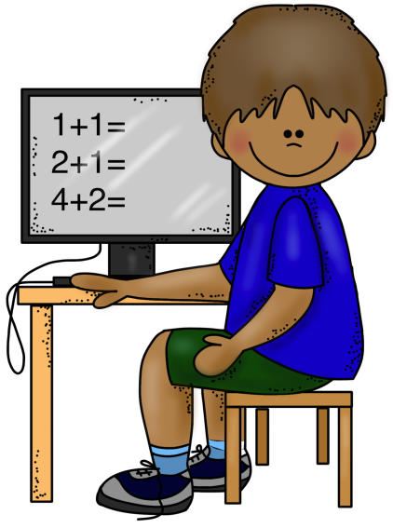
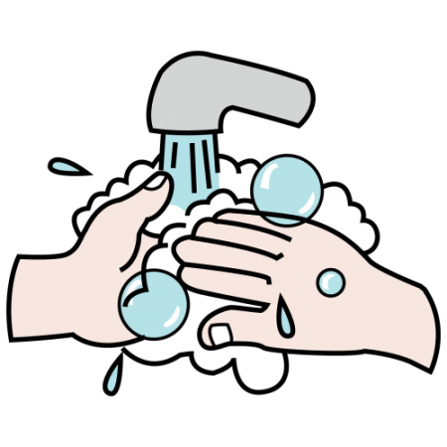
A trabajar desde casa.
Recuerda tomar las medidas de higiene.
Lavado de manos constantemente.
Vamos a salir de esto.
Animo y confía en que todo va a pasar.
Pon de tu parte para que pase luego y vengan tiempos hermosos. Para volver a vernos.
Un saludo y abrazo a la distancia les desea con cariño su profesora Carla Véliz.

